Slide 1
Thymeleaf. Bootstrap. JS.

Slide 2
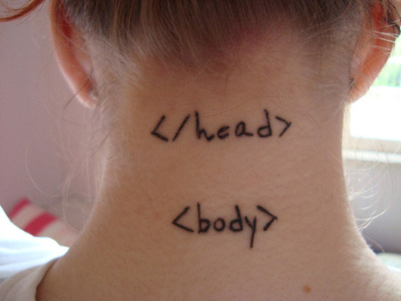
ВОТ ОНИ
HTML
CSS
Javascript

Slide 3
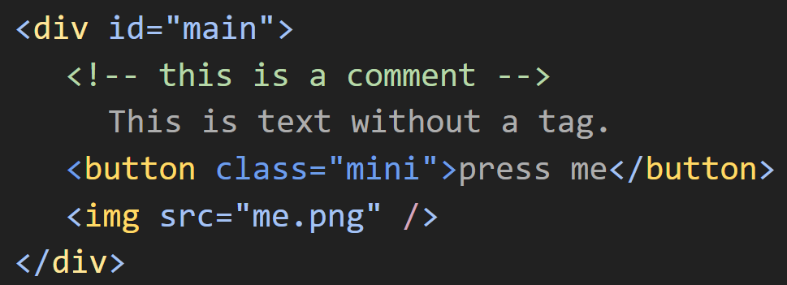
HTML
<div>
<img/>
<a>
<p>
<h1>-<h6>
<input>
<style>
<script>
<span>
<button>
<ul>, <ol>, <li>
<form>

Slide 4
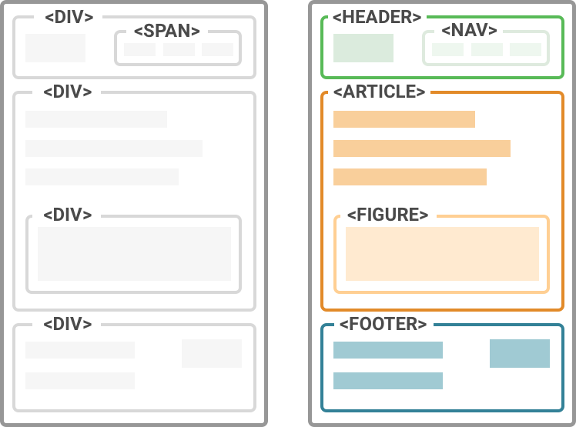
СТРУКТУРА СТРАНИЦЫ

Slide 5
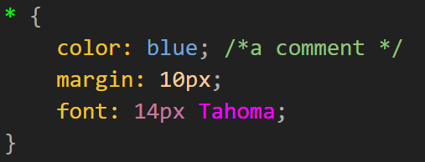
CSS
color: #FF0000; red; rgba(255,00,100,1.0);
background-color: red;
background-image: url('file.png');
font: 18px 'Tahoma';
border: 2px solid black;
border-top: 2px solid red;
border-radius: 2px; margin: 10px;
padding: 2px;
width: 100%; 300px; 1.3em;
height: 200px;
text-align: center;
box-shadow: 3px 3px 5px black;
cursor: pointer;
display: inline-block;
overflow: hidden;

Slide 6
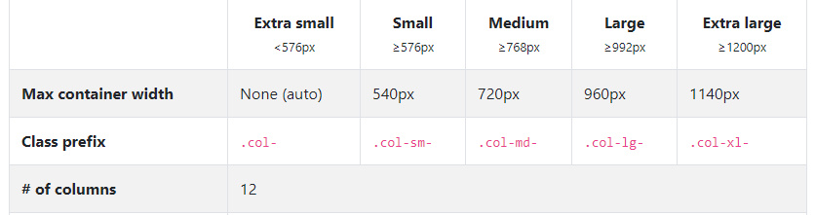
BOOTSTRAP
Bootstrap — свободный набор инструментов для создания сайтов и веб-приложений. Включает в себя HTML- и CSS-шаблоны оформления для типографики, веб-форм, кнопок, меток, блоков навигации и прочих компонентов веб-интерфейса, включая JavaScript-расширения
Идем на оф. сайт и подключаем через <style>

Slide 7
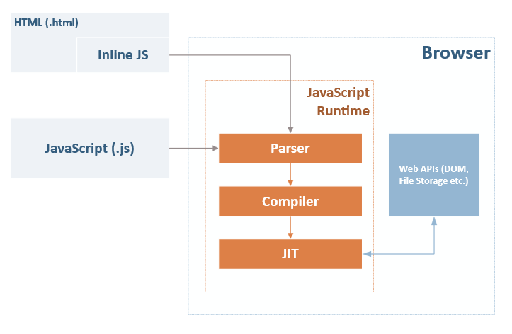
JAVASCRIPT

Slide 8
КАК ПОДКЛЮЧИТЬ
<script> /* some code */ </script>
<script src="file.js" />
<button onclick="javascript: /*code*/">press me</button>

Slide 9
JQUERY
$("p").remove();
$("#main").hide();
$("#main").append("<h1>titulo</h1>")
$("#wrap").css({ color: "red" });
$("button#send").click( function() { /* code */ });
<script src="https://ajax.googleapis.com/ajax/libs/jquery/3.4.1/jquery.min.js"></script>

Slide 10
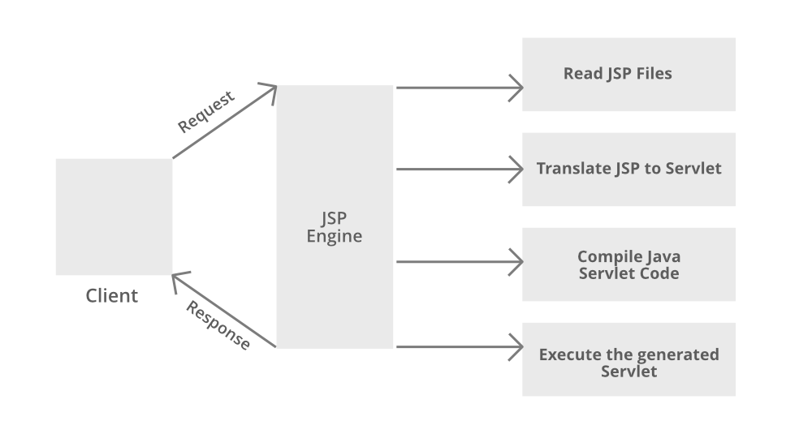
Как работает JSP

Slide 11
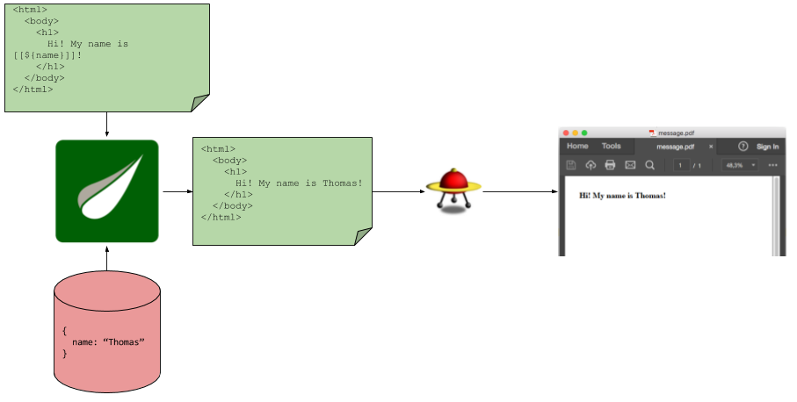
Как работает THYMELEAF
Thymeleaf — современный серверный механизм Java-шаблонов для веб- и автономных сред, способный обрабатывать HTML, XML, JavaScript, CSS и даже простой текст.

Slide 12
ЧТО ДЕЛАЕМ
КАК ПОДКЛЮЧИТЬ(ЗАВИСИМОСТЬ, БИНЫ, HTML-заголовок)
ВЫВОД ДАННЫХ НА СТРАНИЦЕ(ОБЫЧНЫЕ ПЕРЕМЕННЫЕ, СПИСОК)
ПОДКЛЮЧЕНИЕ СТИЛЕЙ И СКРИПТОВ
УСЛОВНЫЕ ОПЕРАТОРЫ(th:if и th:switch + th:case)
ПЕРЕДАЧА ПАРАМЕТРОВ В ВЫЗОВ ФУНКЦИИ
ВСТРАИВАНИЕ СТРАНИЦ(include, insert, replace)
СОЗДАНИЕ ФОРМЫ И ОТПРАВКА POST ЗАПРОСА
ВАЛИДАЦИЯ ФОРМЫ И ВЫВОД СООБЩЕНИЯ ОБ ОШИБКЕ

